Slide 1

ГИА ЕГЭ 2024-2025 по английскому языку
Анализ типичных затруднений учащихся при выполнении заданий ЕГЭ
по английскому языку в 2025 году.
Рекомендации по совершенствованию преподавания
учебного предмета «Английский язык»
Сургут 2025

Slide 2
Средний тестовый балл по английскому языку за 6 лет в сравнении с РФ и ХМАО
Учебный год | по РФ | по ХМАО | по г. Сургуту
2019-2020 | 70,9 | 73,7 | 77,0
2020-2021 | 72,2 | 69,92 | 71,5
2021-2022 | 73,3 | 72,86 | 74,0
2022-2023 | 66,31 | 64,26 | 67,7
2023-2024 | 65,39 | 64,04 | 64,0
2024-2025 | 64,1 | 64,69 | 65,6

Slide 3
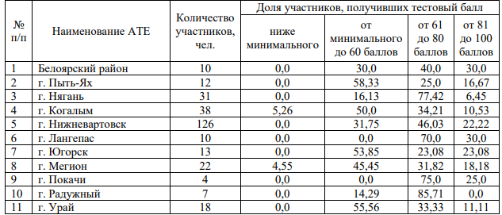
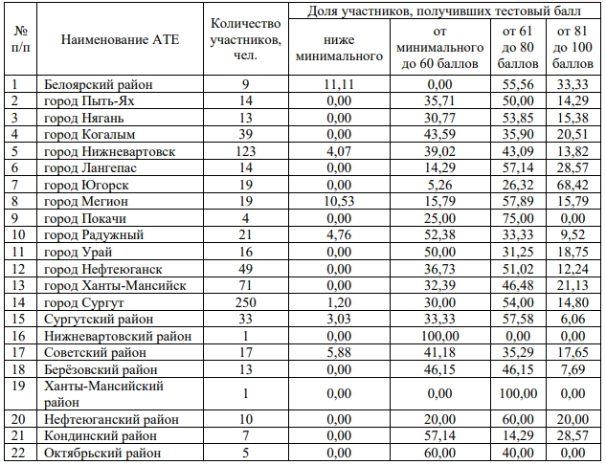
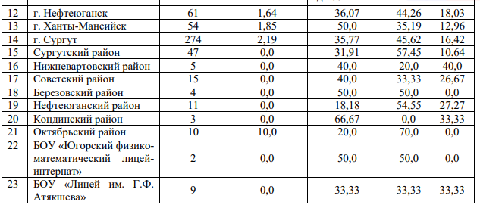

В сравнении по АТЕ 2024 2025

Slide 4
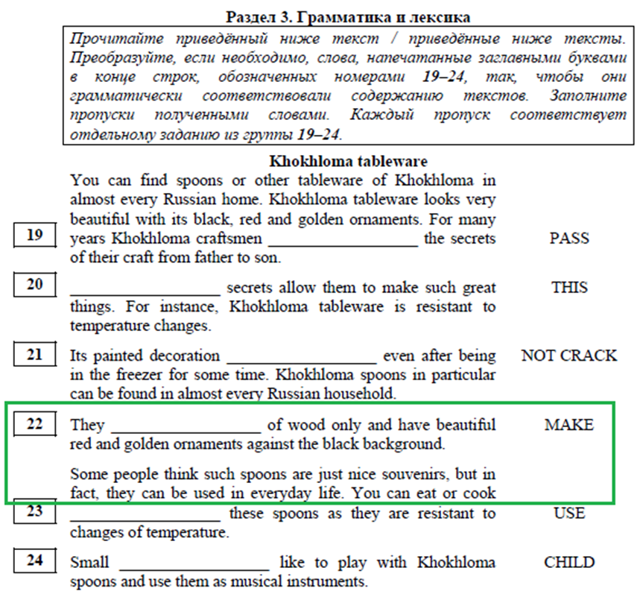
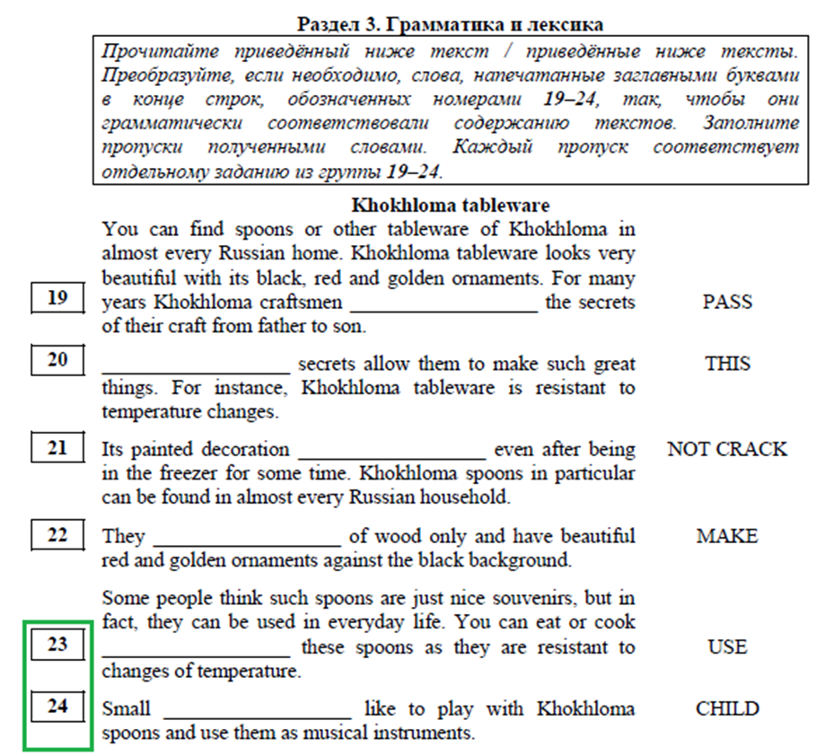

Slide 5
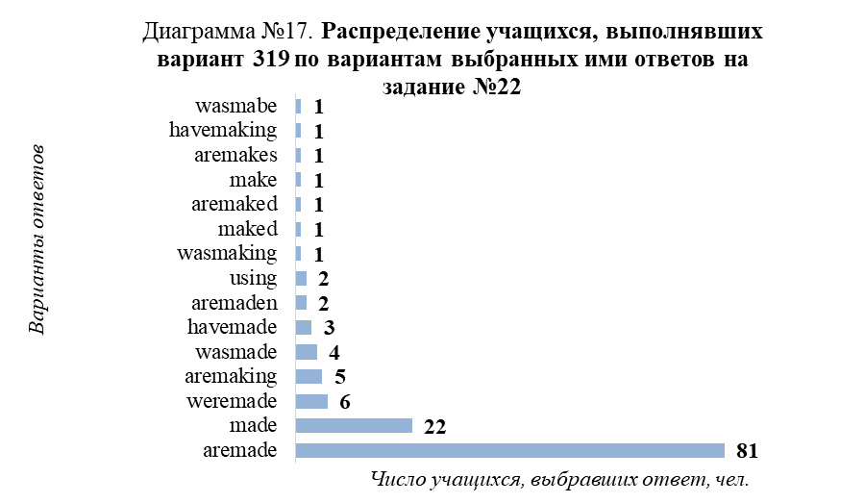

Slide 6
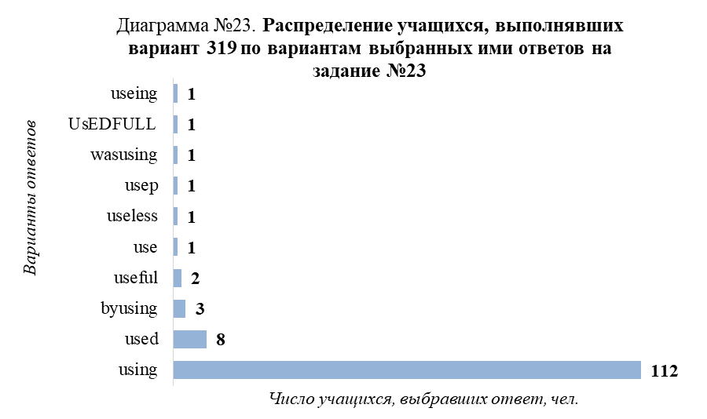
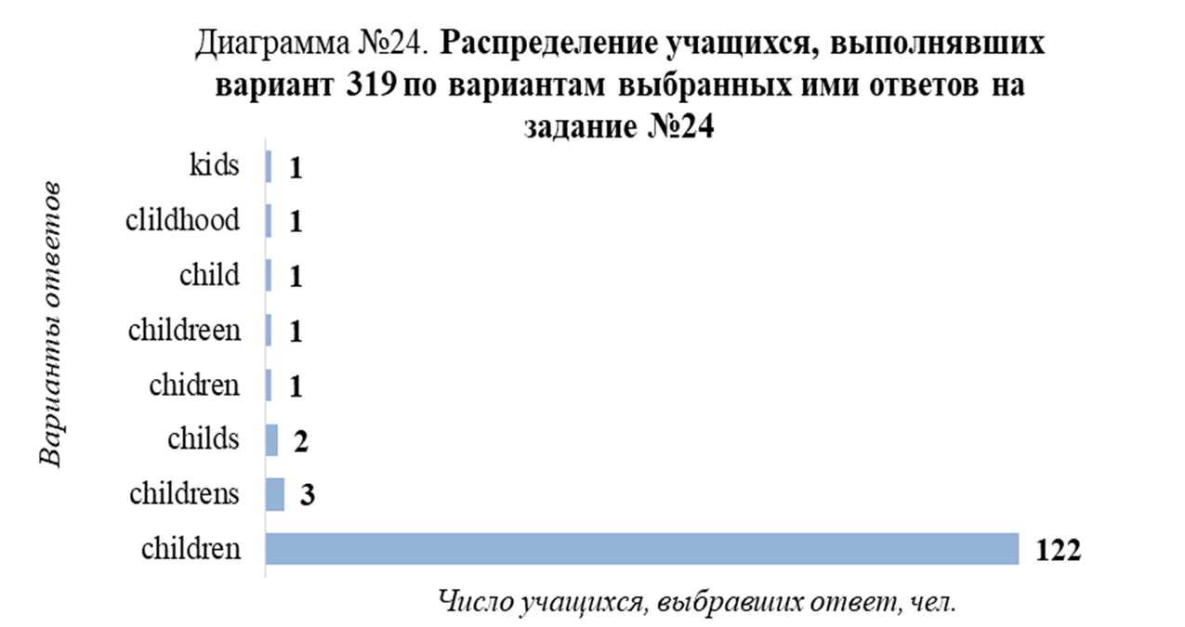

Slide 7
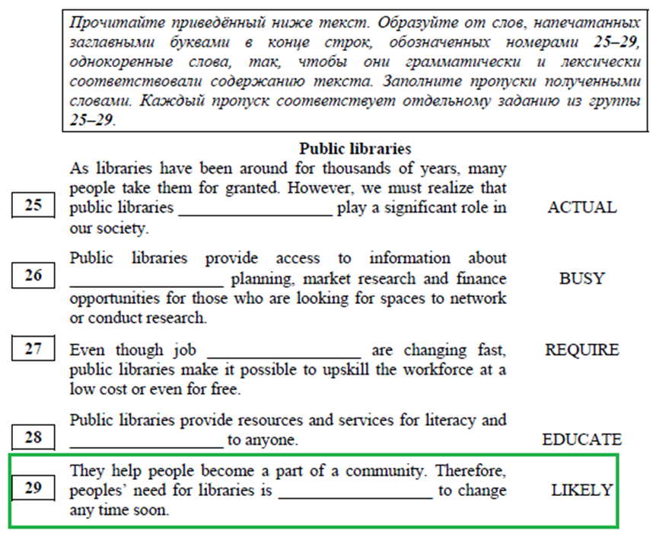
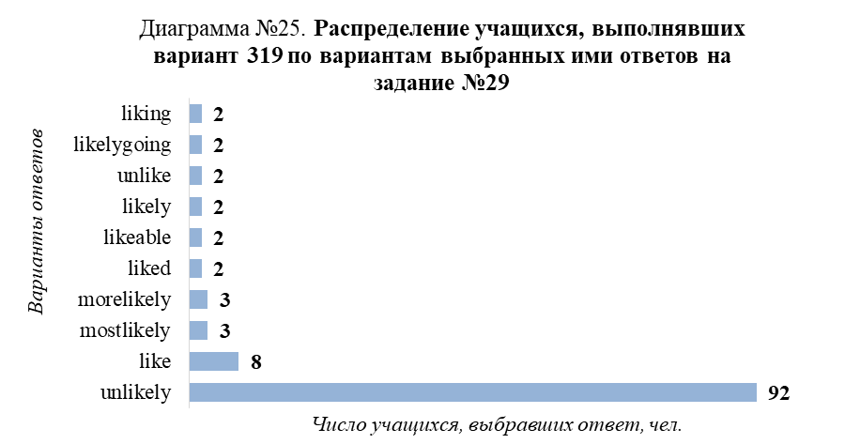

Slide 8
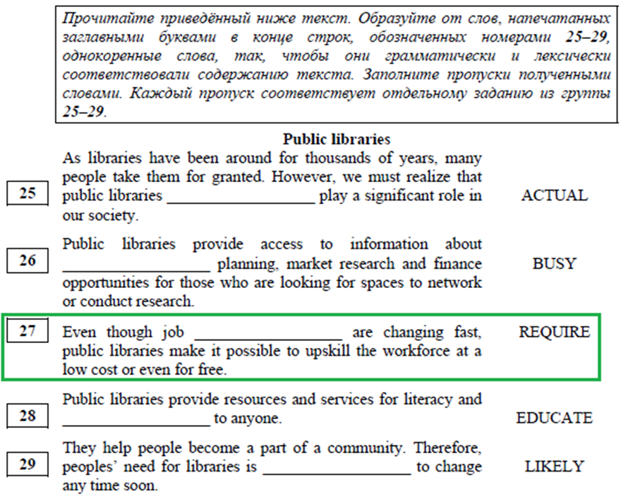
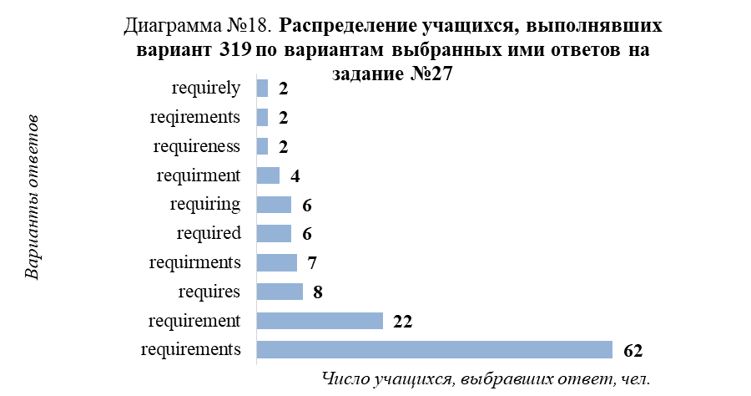

Slide 10
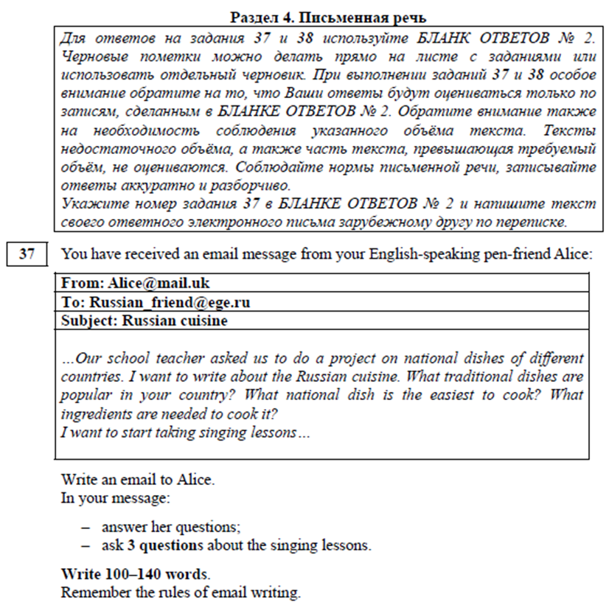

Slide 11
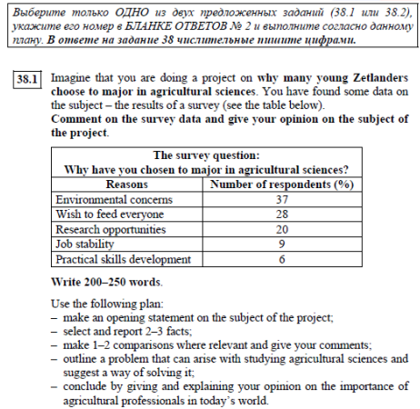
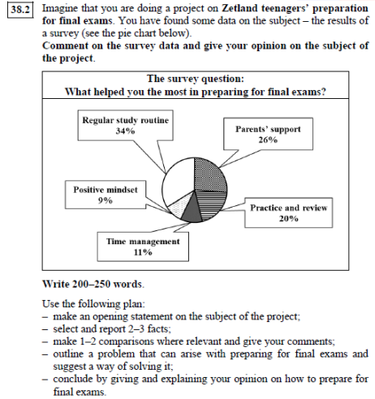

Slide 12
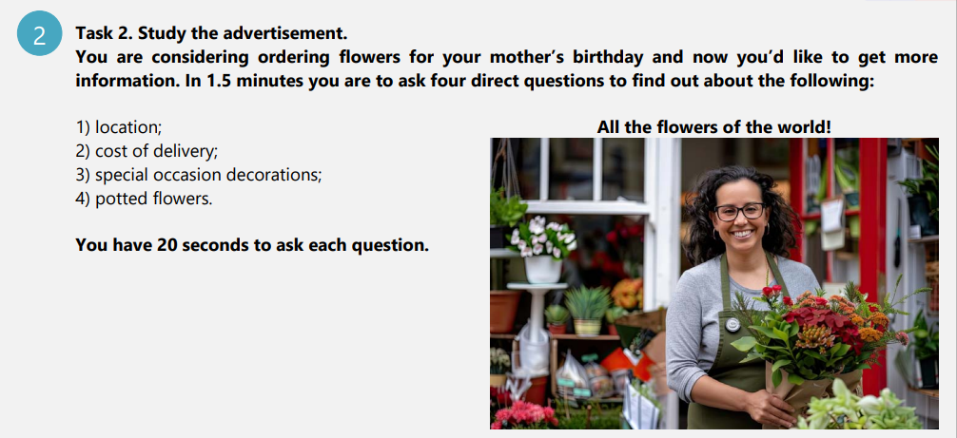

Slide 13
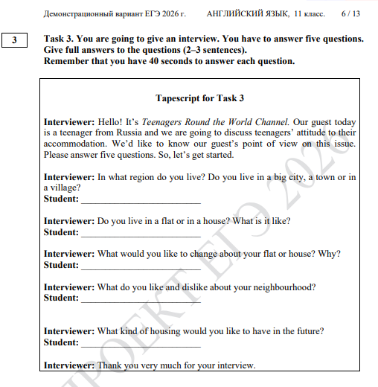
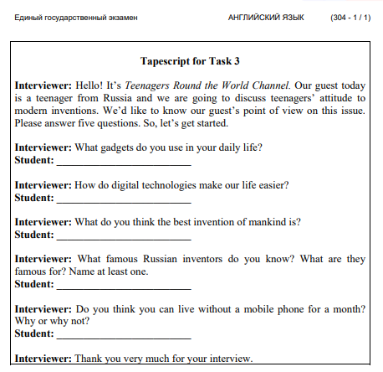

Slide 14
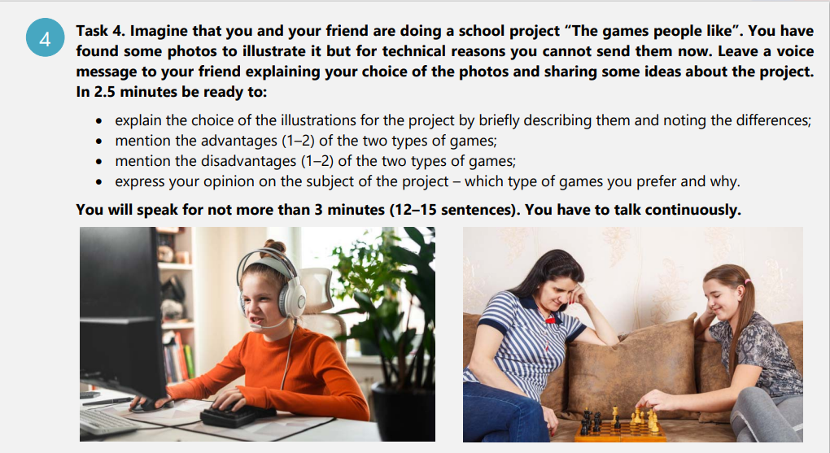

Slide 15
